Slide 1

Comissão de Desenvolvimento Econômico, Indústria e Comércio Câmara dos Deputados
Associação Nacional de Entidades Promotoras de Empreendimentos Inovadores
"Atuação e desafios das Empresas Start-Ups e incubadoras de empresas no contexto do desenvolvimento econômico brasileiro"

Slide 2









Agregar
Representar
Promover
328
Associados focados em empreendedorismo e inovação
Incubadoras de empresas
Parques científicos e tecnológicos
Instituições de ensino e pesquisa
Órgãos de governo
Notes:
To aggregate, represent and promote the interests of the business incubators, science & technology parks and technopoles, promoting these models as instruments for the development of the country.
Established in 1987, it currently has 280 associates: business incubators, science & technology parks, education and research institutions, government bodies and other entities focused on entrepreneurship and innovation in Brazil.

Slide 3




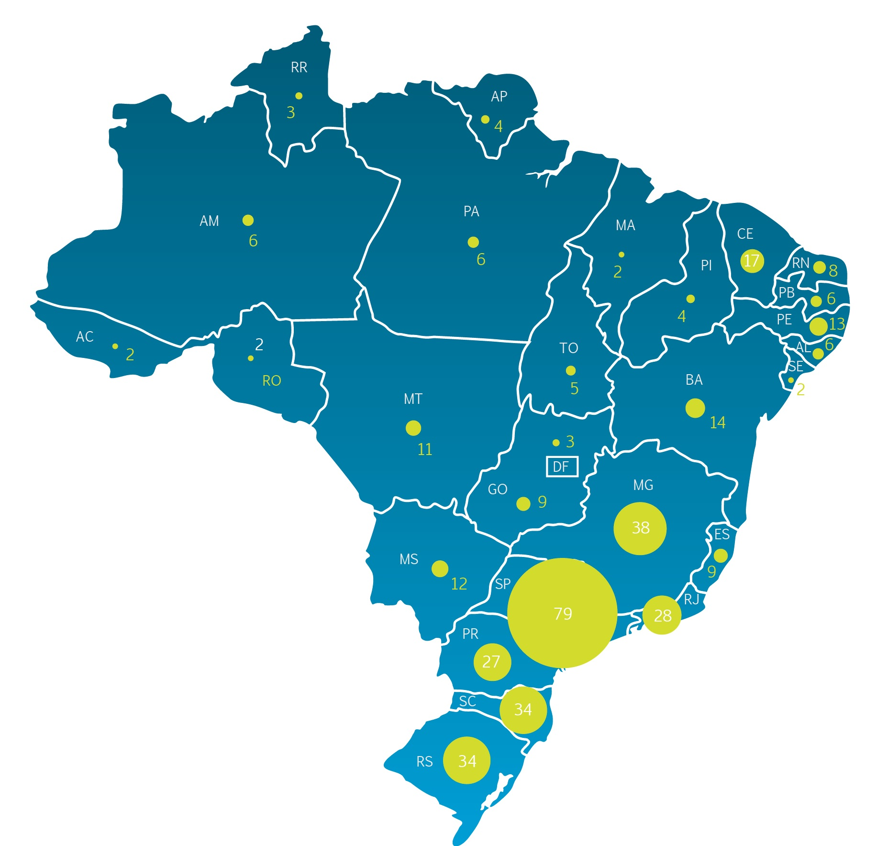
Business
Incubators
369
Incubadoras de empresas
2.310 Empresas incubadas
15.477 Empregos gerados
R$1,46 bilhões/ano em faturamento
2.815 Empresas graduadas
37.813 Empregos
US$13,80 bilhões/ano em faturamento

Slide 4






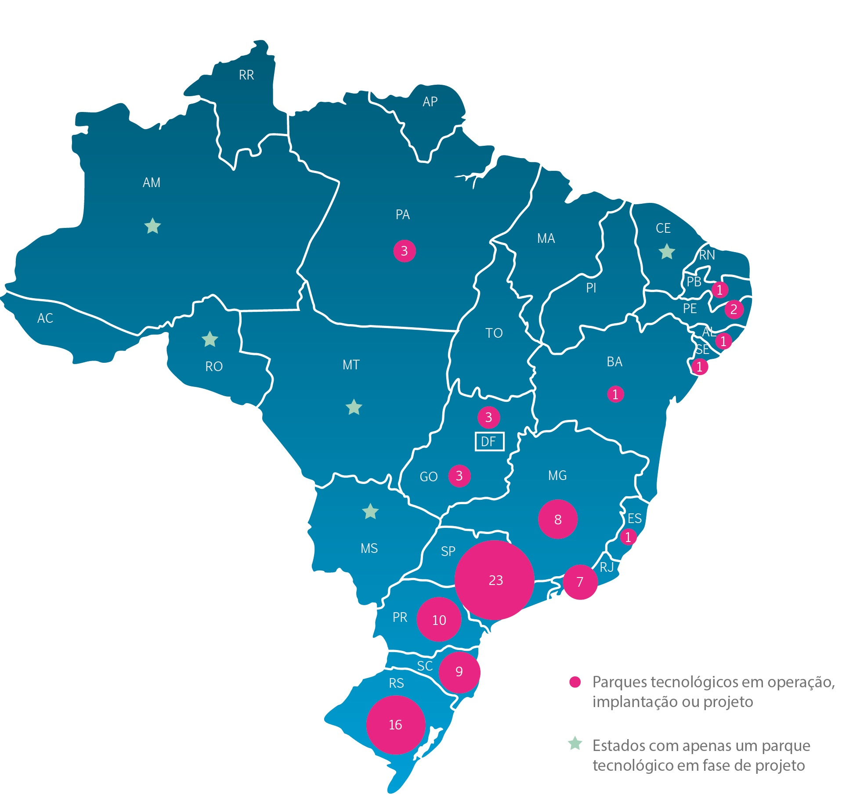






Parques
Tecnológicos
Projetos de parques em todo país;
em operação, em diferentes regiões
94
28
60
em fase de projeto ou implantação
939
32.237
empresas instaladas
empregos criados

Slide 5




Gestão de Espaços e
Mecanismos de inovação

Slide 6

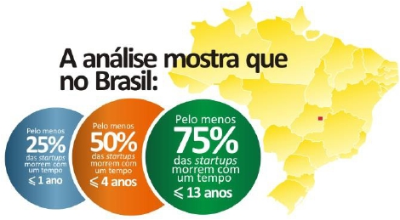
Dificuldade para empreender
Causas da mortalidade de startups brasileiras - FDC

Slide 7
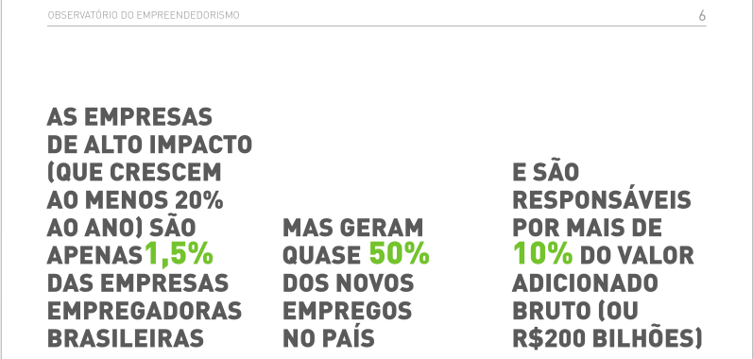

Sabemos que menos de 1.5% das empresas brasileiras crescem acima de 20% ao ano por três anos seguidos no Brasil. Embora sejam apenas 35 mil, essas empresas criam mais da metade dos empregos do país - 3 milhões de novas vagas.
Fonte Endeavor

Slide 8

Novo Trabalhador
CI
O pensador do século XXI
Capital intelectual é o nome dado a toda informação transformada em conhecimento útil. Ele é o diferencial competitivo das regiões.
http://www.implantandomarketing.com/2011/05/o-valor-do-capital-intelectual.html

Slide 9

Desenvolvimento das cidades
Um aumento de 10% no percentual da população adulta com grau superior (PPAS) de uma região, permitiu um crescimento de renda superior a 6% no período de 1980 a 2000 e um aumento no PIB metropolitano per capita de 22%.
As regiões que entre 1970 e 2000 tinham mais de 10% de PPAS cresceram 72% e aquelas que tinham menos de 5% de PPAS, cresceram 37%.
Fonte: Os centros urbanos: a maior invenção da humanidade- Edward L. Glaeser – Campus 2011

Slide 10
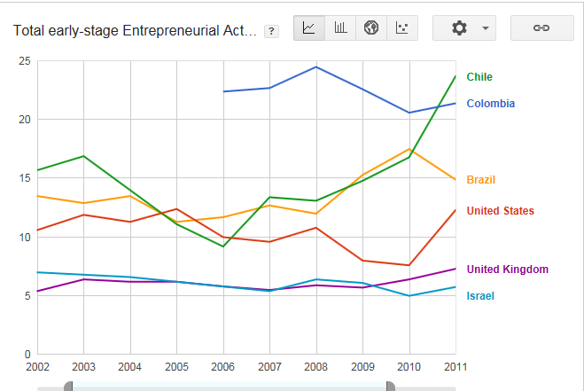
Pesquisa GEM
Atividade Total Empreendedora (TEA) em empresas nascentes
Percentual da população de 18-64 anos que são empreendedores nascentes ou proprietários-gerente de um novo negócio
http://www.gemconsortium.org/visualizations

Slide 11
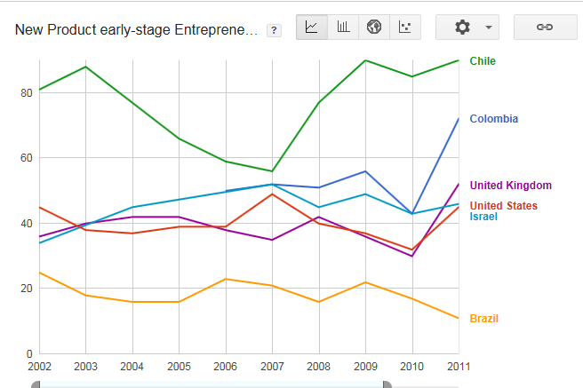
Novo produto
Percentual de TEA, que indica que o seu produto ou serviço é novo, segundo os clientes.
Pesquisa GEM
http://www.gemconsortium.org/visualizations

Slide 12
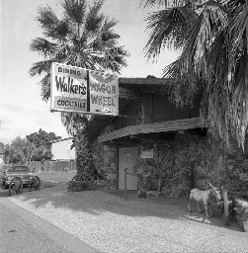
Para produzir um Vale do Silício
Paul Graham – How to be Silicon Valley
The Wheel Wagon está localizado em Mountain View. Durante os anos 1970
e 1980, muitos dos principais
engenheiros da Fairchild,
Nacional e outras empresas
se encontravam ali para beber
e falar dos problemas que
enfrentavam na fabricação e
venda de semicondutores
http://www.paulgraham.com/articles.html

Slide 13
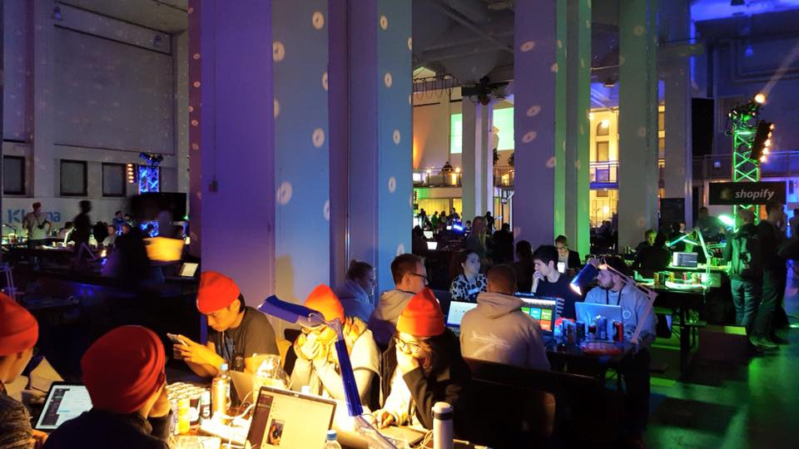
Locais para estimular, preparar e descobrir
Premios, Concursos, Picths
Cursos, Festivais, Hackathon
programas de capacitação, encontros de negócios, palestras e debates.
Inspirar, Idealizar, Criar, Compartilhar, Inovar, Reinventar e Transformar
Startup Weekend
StartupBus Estonia 2015 alumni at Junction festival in Helsinki (Finland)

Slide 14
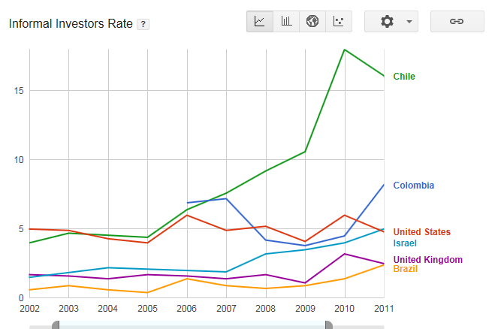
Taxa de Investidores Informal
Percentual da população de 18-64 anos que pessoalmente fornecem fundos para um novo negócio, iniciado por outra pessoa, nos últimos três anos
http://www.gemconsortium.org/visualizations

Slide 15
Porque startups?
Comparando-se as empresas da revista Fortune 500 em 1955 com a Fortune 500 em 2014, verificamos que somente 61 empresas aparecem em ambas as listas. Em outras palavras, apenas 12,2% das empresas da Fortune 500, continuaram na lista 59 anos depois.
Isto é, 88% delas se foram, e nós estamos em melhor situação por causa desta dinâmica chamada "destruição criativa". (Shumpeter 1949)
Em outras palavras, empreendedorismo e inovação.
Ciclos Empresariais
59 anos
12%
.http://www.aei.org/publication/fortune-500-firms-in-1955-vs-2014-89-are-gone-and-were-all-better-off-because-of-that-dynamic-creative-destruction/

Slide 16
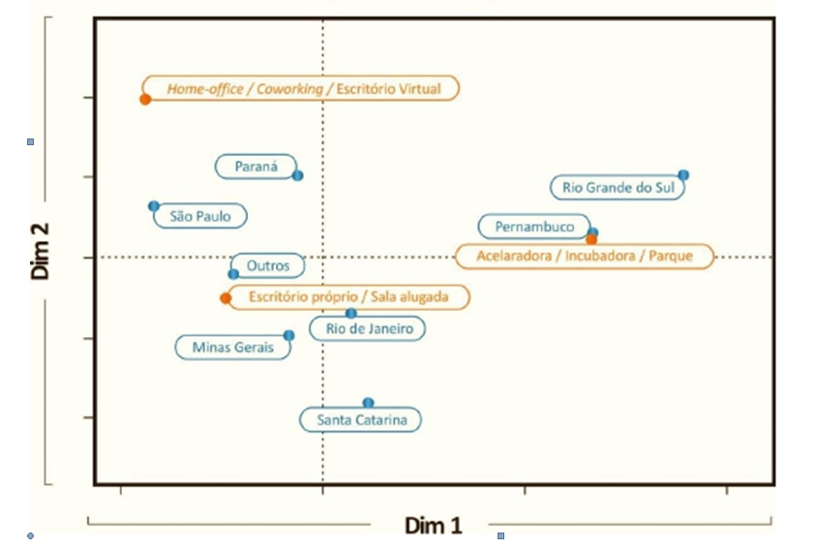
O local de instalação da startup pode determinar as suas chances de sucesso
· Home-office/coworking/escritório virtual
· Aceleradora/incubadora/parque tecnológico
· Escritório próprio/loja ou sala alugada
As respostas das empresas
geraram 3 categorias de instalação:

Slide 17
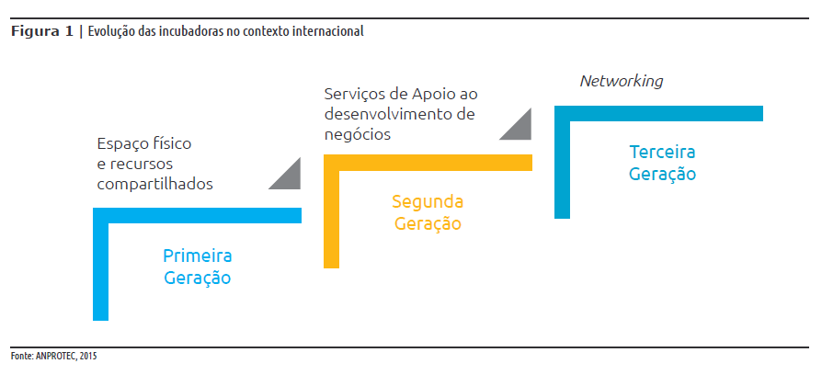
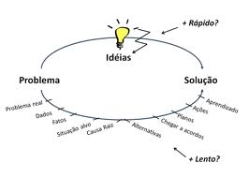
Novos Processos
Incubadoras
Inovadoras
Aceleradoras
Coworkings

Slide 18
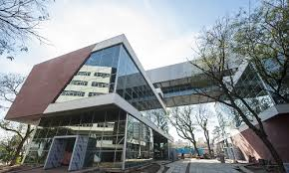
Novas Áreas de Inovação
Tecnopuc - RS

Slide 19

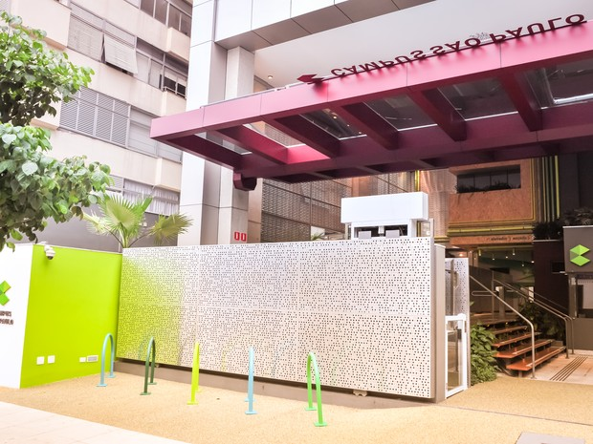
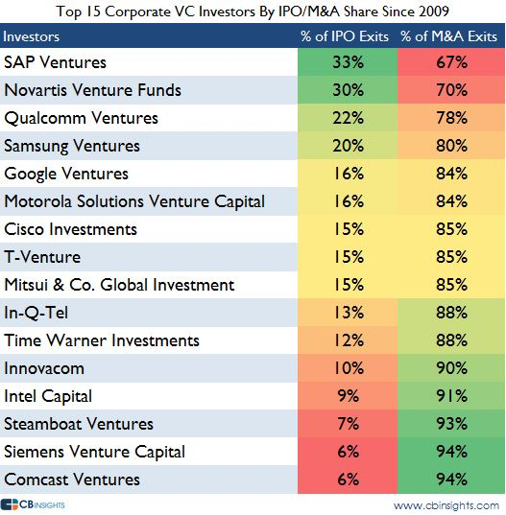
Corporate Venture
Google Campus S.P.

Slide 20
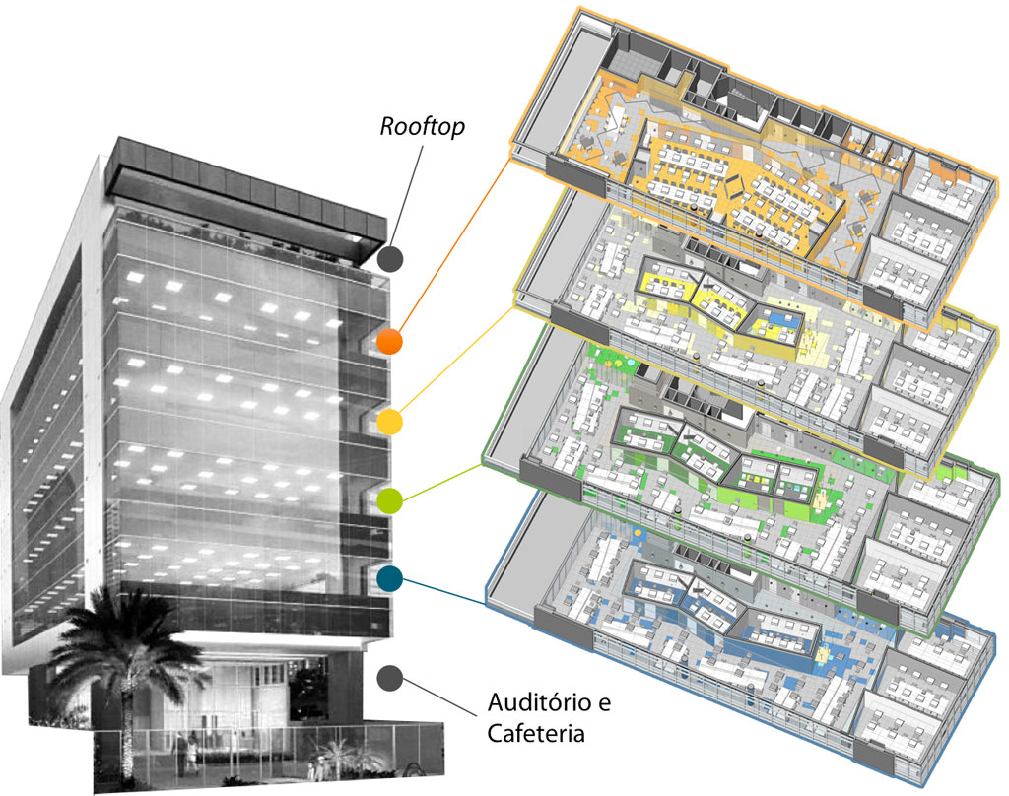
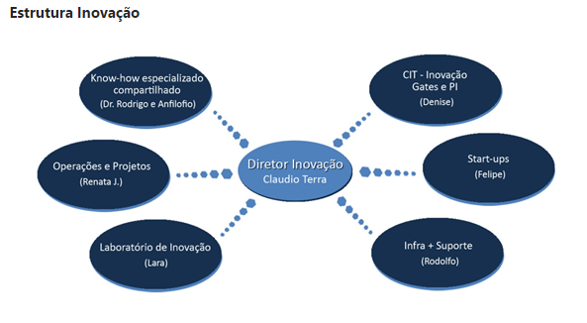


Impact Hub
Inovação no Albert Einstein
“Polo de Pinheiros”

Slide 21
Legislação Brasileira
Ministério
C | T | I
Ciência | Tecnologia | Inovação
Descoberta | Invenção | Produtos & Serviços
C
Lei da inovação Nº 10.973, DE 2 DE DEZEMBRO DE 2004.
Lei nº 12.545, de 14 de dezembro de 2011
Emenda Constitucional Nº 85, DE 26 DE FEVEREIRO DE 2015
Lei 13.243/2016 (Marco Legal para Ciência, Tecnologia e Inovação)
Lei 13267/16 | Lei nº 13.267, de 6 de abril de 2016.
Disciplina a criação e a organização das associações denominadas empresas juniores, com funcionamento perante instituições de ensino superior.

Slide 22
Constituição da República Federativa do Brasil.
Art. 219. O mercado interno integra o patrimônio nacional e será incentivado de modo a viabilizar o desenvolvimento cultural e sócio-econômico, o bem-estar da população e a autonomia tecnológica do País, nos termos de lei federal.
Parágrafo único. O Estado estimulará a formação e o fortalecimento da inovação nas empresas, bem como nos demais entes, públicos ou privados, a constituição e a manutenção de parques e polos tecnológicos e de demais ambientes promotores da inovação, a atuação dos inventores independentes e a criação, absorção, difusão e transferência de tecnologia. (Incluído pela Emenda Constitucional nº 85, de 2015)
Art. 219-A. A União, os Estados, o Distrito Federal e os Municípios poderão firmar instrumentos de cooperação com órgãos e entidades públicos e com entidades privadas, inclusive para o compartilhamento de recursos humanos especializados e capacidade instalada, para a execução de projetos de pesquisa, de desenvolvimento científico e tecnológico e de inovação, mediante contrapartida financeira ou não financeira assumida pelo ente beneficiário, na forma da lei. (Incluído pela Emenda Constitucional nº 85, de 2015)
Art. 219-B. O Sistema Nacional de Ciência, Tecnologia e Inovação (SNCTI) será organizado em regime de colaboração entre entes, tanto públicos quanto privados, com vistas a promover o desenvolvimento científico e tecnológico e a inovação. (Incluído pela Emenda Constitucional nº 85, de 2015)
§ 1º Lei federal disporá sobre as normas gerais do SNCTI. (Incluído pela Emenda Constitucional nº 85, de 2015)
§ 2º Os Estados, o Distrito Federal e os Municípios legislarão concorrentemente sobre suas peculiaridades. (Incluído pela Emenda Constitucional nº 85, de 2015)

Slide 23

Preparação de Capital Intelectual
Preparação de Empreendedores Inovadores
Estímulo aos Mecanismos de Startups
Criação de Ambientes de Inovação
Apoio e Facilidades ao Capital de Risco

Slide 24








17 a 20 de outubro
26ª Conferência Anprotec em Fortaleza (CE)
Tema: “Novos mecanismos e espaços de geração de empreendimentos inovadores”
www.conferenciaanprotec.com.br

Slide 25


Missão
Técnica
2016
Promovida em conjunto com Sebrae, Consecti.
De 12 a 23 de setembro
Destino: Holanda, Suécia e Rússia

Slide 26










land2land
Platforma de suporte para a internacionalização que conecta empreendimentos inovadores a ambientes de inovação pelo mundo
land2land.com.br
Parceria:

Slide 27


Slide 28

www.anprotec.org.br

